Slide 1
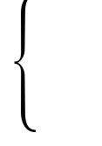
第四章 触发器
组合逻辑电路
逻辑电路
时序逻辑电路
组合逻辑电路：输出仅取决于当时的输入。
时序逻辑电路：输出不仅取决于当时的输入，还与以前的输入有关——记忆、存储
触发器——时序电路的基本单元，可以存储信号。
数字电路亦可定义为由与、或、非及触发器组成。

Slide 2
概述
基本要求
1. 有两个稳定的状态(0、1)，以表示存储内容；
2. 能够接收、保存和输出信号。
现态和次态
1. 现态：Q ^{n}
触发器接收输入信号之前的状态。
2. 次态：Q ^{n+1}
触发器接收输入信号之后的状态。
分类
基本、同步、边沿。
1. 按电路结构和工作特点：
2. 按逻辑功能分：
RS、JK、D 和 T(T′ )。
3. 其他：
TTL 和 CMOS，分立和集成。

Slide 3
一、触发器的基本形式
二、触发器的触发方式分类
三、触发器的功能分类与转换
四、集成触发器的电气特性
五、触发器的简单应用

Slide 4
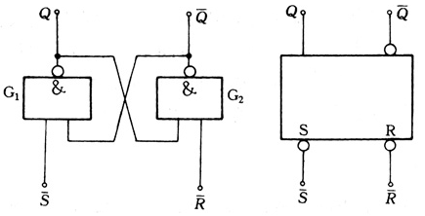
一、触发器的基本形式
反馈
两个输入端

Slide 5




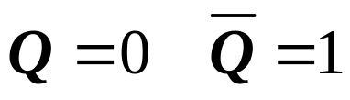
输入R=0, S=1时
1
0
&
&
a
b
0
1
1
输出：

Slide 6




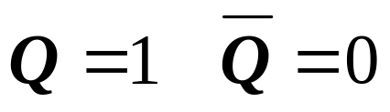
输入R=1, S=0时
0
1
&
&
a
b
1
1
0
输出：

Slide 7



输入R=1, S=1时
若原状态：
0
1
0
1
&
&
a
b
1
1
0
1
输出保持原状态：

Slide 8
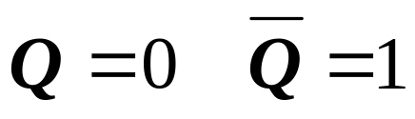


输入R=1, S=1时
若原状态：
1
0
1
0
&
&
a
b
1
0
1
1
输出保持原状态：

Slide 9
输入R=0, S=0时
输出全是1
1
1
&
&
a
b
0
0
但当R=S=0同时变为1时，翻转快的门输出变为0，另一个不得翻转。

Slide 10
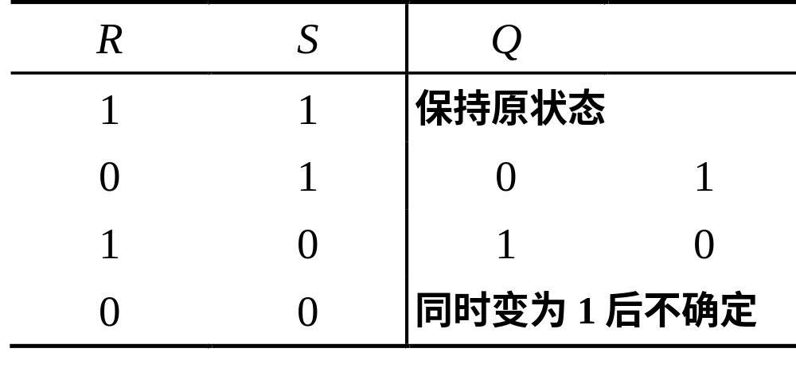
基本触发器的功能表

Slide 11
总结
1. 基本触发器是双稳态器件，两个输出互补。一般定义Q为触发器的状态。
2. 在控制端加入脉冲，可以使触发器状态变化。S端可使Q = 1，S称为“置位”或“置 1 ”端；R端可使 Q = 0，R 称为“复位”或“ 清 0 ”端。
3. 存在约束，抗干扰性差。

Slide 12




Q
Q
Q
Q

Slide 13
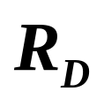
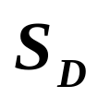



二、触发器的触发方式分类
为协调各触发器的动作，引入时钟脉冲信号CP。
电平触发
异步
复
位
端
&
&
异
步
置
位
端
R、S— 同步输入端
c
d
— 异步输入端
&
&
a
b
时钟信号
CP

Slide 14
CP=0时
&
&
c
d
1
1
&
&
a
b
CP
0
触发器保持原态

Slide 15



CP=1时
&
&
c
d
&
&
a
b
CP
1

Slide 16
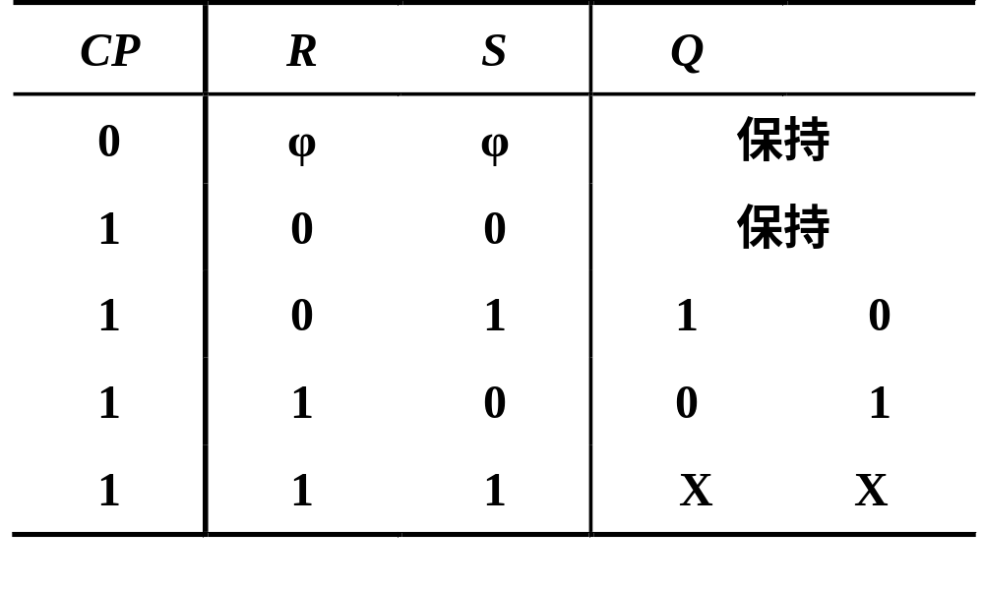
RS触发器的功能表

Slide 17
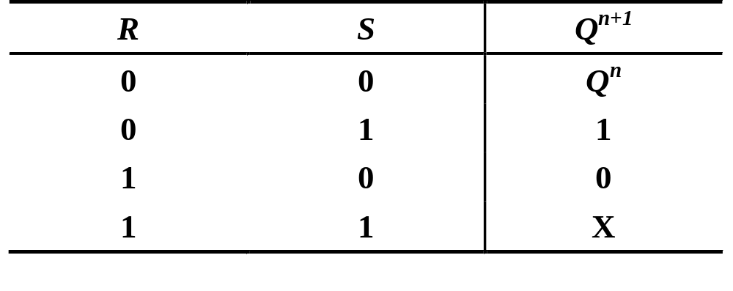
简化的功能表
Q^{n+1} ---下一状态
（一个时钟脉冲过后的状态）
Q^{n} ---原状态

Slide 18
逻辑符号
Q
R_{D}
R
C
S
S_{D}
电平触发

Slide 19
例：画出RS触发器的输出波形 。
CP
R
CP撤去后
状态不定
S
Q

Slide 20
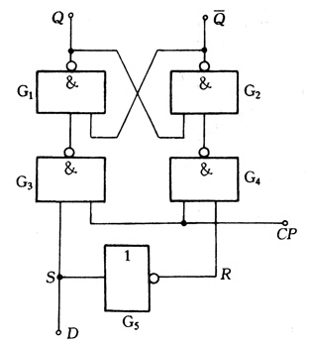
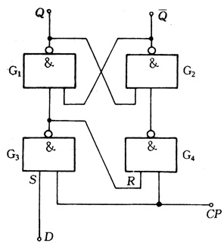
D锁存器（同步D触发器）
CP=1
Q^{n+1}=D
CP=0
Q^{n+1}=Q^{n}

Slide 21
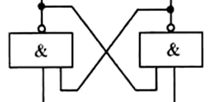
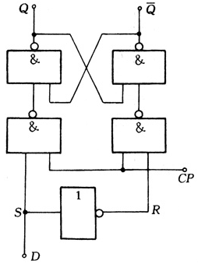
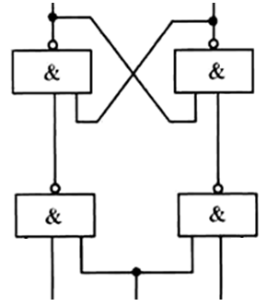

Slide 22
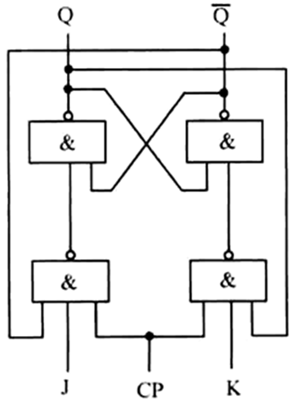
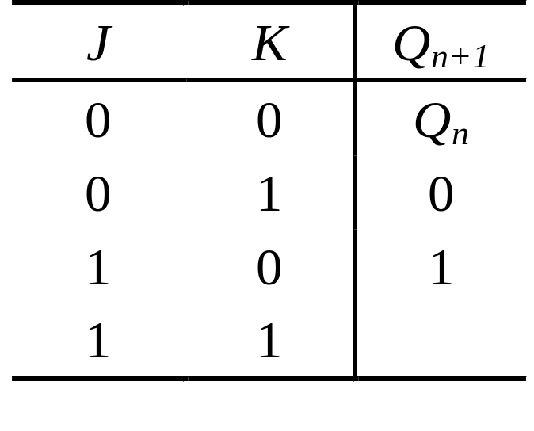

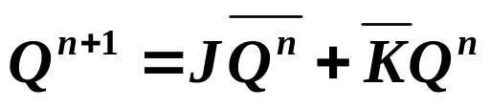
同步JK触发器
CP=0
Q^{n+1}=Q^{n}
CP=1

Slide 23
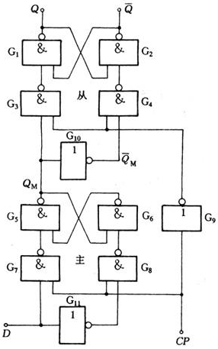
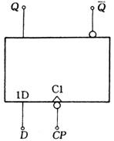
边沿触发
Q^{n+1} = D
下降沿时刻有效

Slide 24
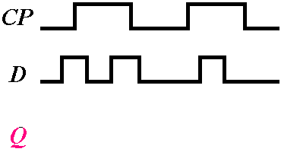
Q
Q
– –
S_{D} D CP R_{D}

Slide 25
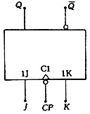
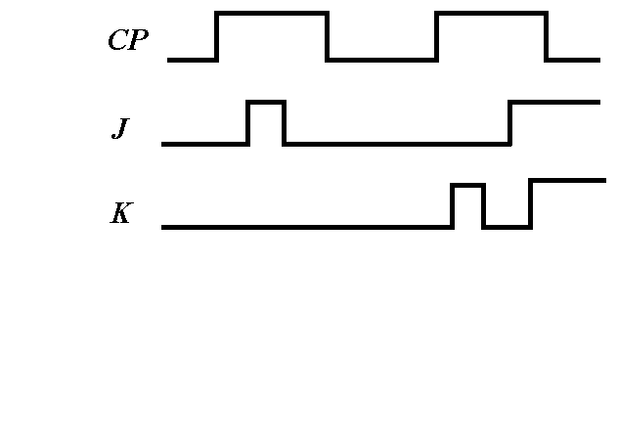
边沿JK触发器
设输出端
初态为 0
Q
CP下降沿有效
J = K = 0
保持
J = K = 1
翻转

Slide 26
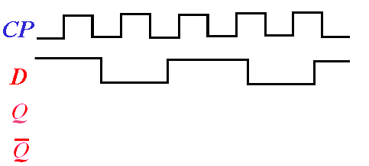
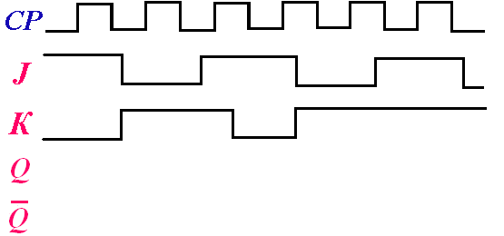
D 触发器：
若CP 上升沿触发
JK 触发器：
若CP 下降沿触发

Slide 27
触发器的触发方式
电位触发方式
正电位触发
CP=1 期间翻转
电位触发
负电位触发
CP=0 期间翻转
结构简单、速度快、容易误翻转。

Slide 28
电位触发的符号
Q
Q
C
C
正电位触发
负电位触发

Slide 29
主从触发方式
主从触发器不允许在CP=1期间有干扰，否则有可能产生误动作。 CP 一般用窄脉冲“ ”表示
边沿触发方式
触发器只在时钟跳转时输出状态，而在CP=1或CP=0期间，输入端的任何变化都不影响输出，输出仅取决CP 边沿前的激励信号。

Slide 30
逻辑符号
Q
Q
C
C
下降沿
上升沿
主从触发器 CP用“ ”或“↑”表示
边沿触发器 CP用“↑ ”表示

Slide 31
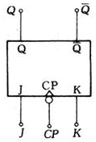
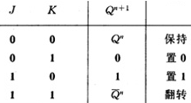
三、触发器的功能分类与转换
JK、D、T（在CP控制下的时钟触发器）
JK触发器
逻辑符号
特性表

Slide 32
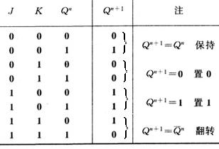

状态转换真值表
特性方程
状态转换图

Slide 33
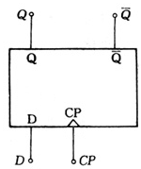



D触发器
逻辑符号
特性方程
状态转换图
特性表

Slide 34

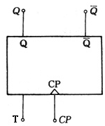

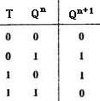

T触发器(受控翻转触发器)
逻辑符号
特性方程
状态转换图
特性表 状态转换真值表
例：4-8

Slide 35
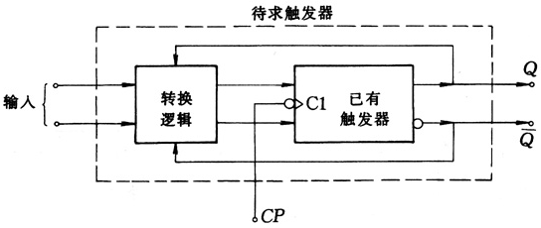
功能触发器之间的转换
对照特性方程

Slide 36
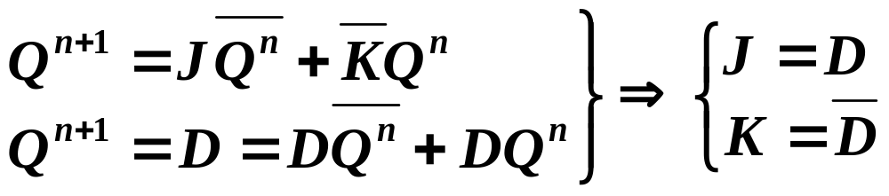
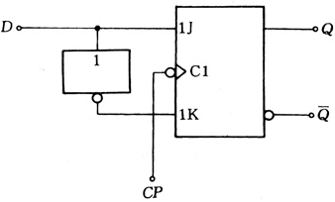
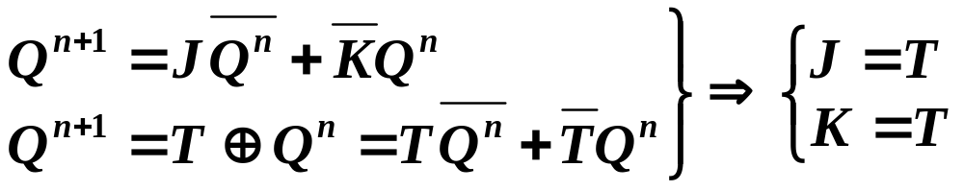
1. JK→D、T（T’）
JK →D
JK →T

Slide 37
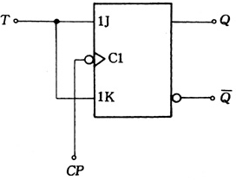
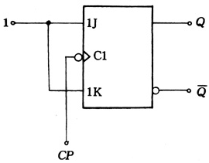
JK →T’
J=K=1

Slide 38
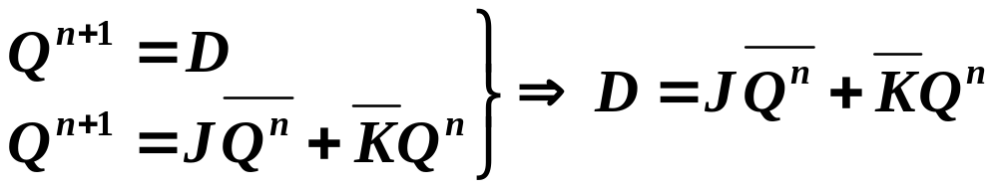
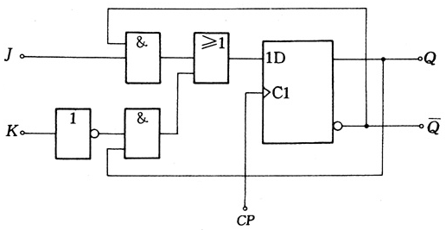
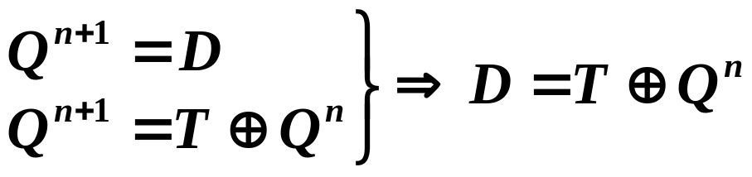
2. D→JK、T（T’）
D →JK
D →T

Slide 39
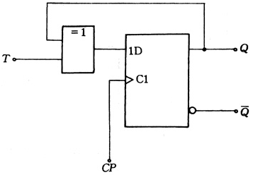
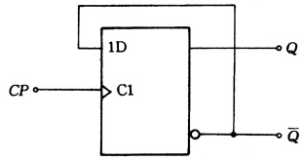
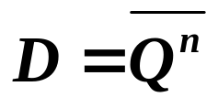
D →T’

Slide 40
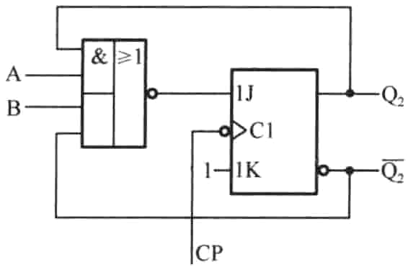
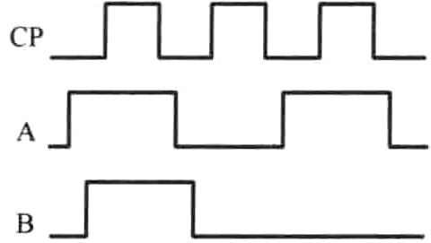
例：4-13

Slide 41
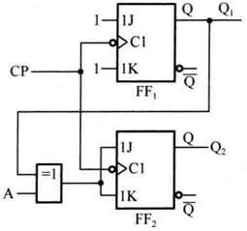
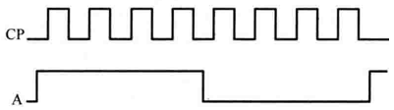
例：4-14

Slide 42
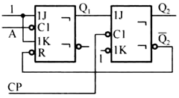

例：4-16

Slide 43
四、集成触发器的电气特性
静态特性
动态特性
触发信号的建立与保持时间
传输延迟
时钟最高频率
CP
D

Slide 44
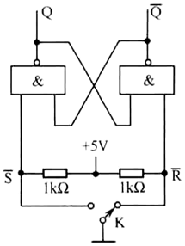
五、触发器的简单应用
单脉冲发生电路
+V_{CC}
K
F
Q
消除开关抖动
Q

Slide 45
抢答电路
例：四人参加比赛，每人一个按钮，其中最先按下按钮者，相应的指示灯亮；其他人再按按钮不起作用。
选用74LS175，内部包含了四个D触发器，各输入、输出以字头相区别。

Slide 46
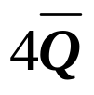



公用时钟
U_{SC}
4Q
4D
3D
3Q
时钟
Q
Q
CLR
CLR
CP
D
D
CP
CP
D
D
CP
CLR
CLR
Q
Q
清零
1Q
1D
2D
2Q
GND
公用清零

Slide 47








+5V
74LS175
0
D₁
1
D₂
D₃
D₄
CLR
CP
& 1
& 2
清零
& 2
1
CP进入
CP

Slide 48
+5V
74LS175
=1
D₁
=0
D₂
D₃
D₄
CLR
CP
0
& 1
被封
& 2
清零
& 2
0
CP

Slide 49

六、触发器与时序逻辑功能
例：4-18

